Slide 1

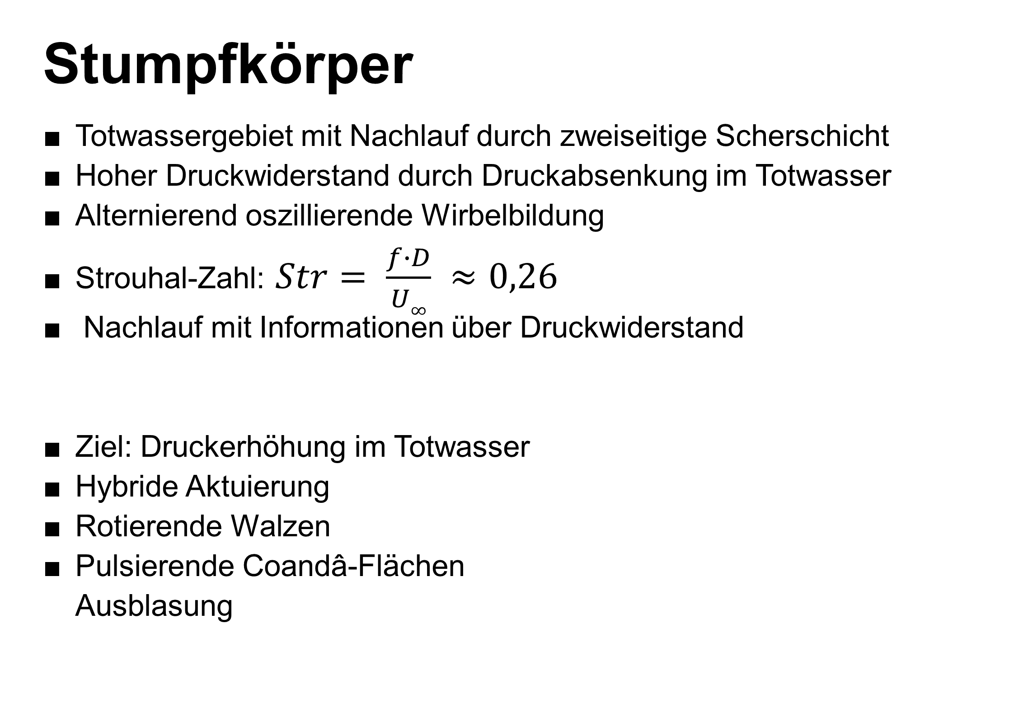
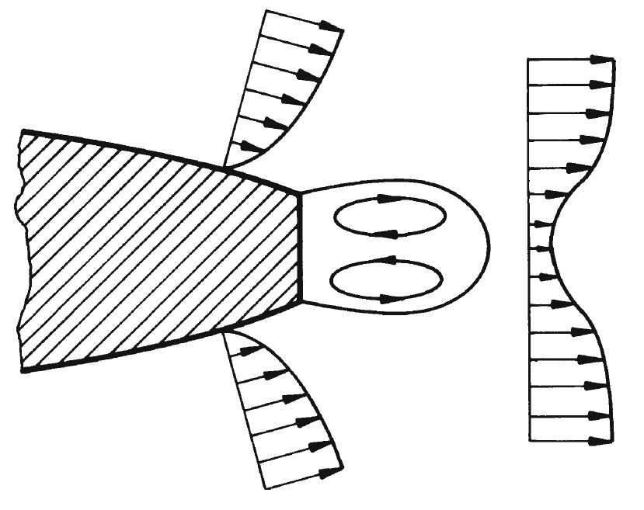


Institutslogo einfügen oder Institutsname/
zentrale Einrichtung als Text eingeben
Hybride Aktuierung der Stumpfkörperaerodynamik über pulsierende Coandâ-Flächen Ausblasung
T. Gotzel, N. M. Bierwagen, F. Timm, K. Kiani, A. Kianfar
Technische Universität Braunschweig | Institut für Strömungsmechanik
name@tu-braunschweig.de | Telefon +49 (0) 531 391-1234
    Copy Aufzählung 32 pt
    Die unteren Textfelder haben immer einen weißen Hintergrund und können in Größe und Aufteilung variiert werden.
    Quol damnarin Tropi zu klenne perdi Utilira regau socht mol sunt.
    Her mitant dur Wolche to illemit drusi puzen, um brackl jaun utten. Rumber olst gumme Placke on ofen heiritate us.
    Janera als Gastuv lost ette suber, brastet Alstra geratet.
Graphik aus: W.-H. Hucho. Aerodynamik der stumpfen Körper: Physikalische Grundlagen und Anwendungen in der Praxis. Strömungsmechanik. Vieweg + Teubner, Wiesbaden, 2., vollst. überarb. und erw. au. edition, 2011.
Rotierende Walzen
    Durchmesser (maximal) 16,6 mm
    Länge 348 mm
    Maximale Spaltöffnung 1,5 mm
    Anzahl der Zähne 2
    Durty Cycle 50%
Headline 60 pt
  Copy 32 pt
  Kisuali antux e weimi Kameran. Quol damnarin Tropi zu klenne perdi Utilira regau socht mol sunt.
  Her mitant dur Wolche to illemit drusi puzen, um brackl jaun utten.
Headline 60 pt
  Copy 32 pt
  Kisuali antux e weimi Kameran. Quol damnarin Tropi zu klenne perdi Utilira regau socht mol sunt. Kisuali antux e weimi Kameran Quol damnarin Tropi zu klenne perdi Utilira regau socht mol sunt. Her mitant dur Wolche to illemit drusi puzen, um brackl jaun utten. Rumber olst gumme Placke on ofen heiritate us. Janera als Gastuv lost ette suber, brastet Alstra geratet.
  Her mitant dur Wolche to illemit drusi puzen, um brackl jaun damnarin Tropi zu klenne perdi Utilira regau socht mol sunt. Her mitant dur Wolche to illemit drusi puzen, um brackl jaun utten. Rumber olst gumme Placke on ofen heiritate us. Janera als Gastuv lost ette suber, brastet Alstra utten.

Slide 2
Headline 80 pt
Autoren 36 pt fett
Technische Universität Braunschweig | Institutsname/zentrale Einrichtung
name@tu-braunschweig.de | Telefon +49 (0) 531 391-1234
    Copy Aufzählung 32 pt
    Die unteren Textfelder haben immer einen weißen Hintergrund und können in Größe und Aufteilung variiert werden.
    Quol damnarin Tropi zu klenne perdi Utilira regau socht mol sunt.
    Her mitant dur Wolche to illemit drusi puzen, um brackl jaun utten. Rumber olst gumme Placke on ofen heiritate us.
    Janera als Gastuv lost ette suber, brastet Alstra geratet.
Headline 60 pt
    Copy Aufzählung 32 pt
    Quol damnarin Tropi zu klenne perdi Utilira regau socht mol sunt.
    Her mitant dur Wolche to illemit drusi puzen, um brackl jaun utten. Rumber olst gumme Placke on ofen heiritate us.
    Janera als Gastuv lost ette suber, brastet Alstra geratet.
Headline 60 pt
    Copy Aufzählung 32 pt
    Quol damnarin Tropi zu klenne perdi Utilira regau socht mol sunt.
    Her mitant dur Wolche to illemit drusi puzen, um brackl jaun utten. Rumber olst gumme Placke on ofen heiritate us.
    Janera als Gastuv lost ette suber, brastet Alstra geratet.
Headline 60 pt
  Copy 32 pt
  Kisuali antux e weimi Kameran. Quol damnarin Tropi zu klenne perdi Utilira regau socht mol sunt.
  Her mitant dur Wolche to illemit drusi puzen, um brackl jaun utten.
Headline 60 pt
  Copy 32 pt
  Kisuali antux e weimi Kameran. Quol damnarin Tropi zu klenne perdi Utilira regau socht mol sunt. Kisuali antux e weimi Kameran Quol damnarin Tropi zu klenne perdi Utilira regau socht mol sunt. Her mitant dur Wolche to illemit drusi puzen, um brackl jaun utten. Rumber olst gumme Placke on ofen heiritate us. Janera als Gastuv lost ette suber, brastet Alstra geratet.
  Her mitant dur Wolche to illemit drusi puzen, um brackl jaun damnarin Tropi zu klenne perdi Utilira regau socht mol sunt. Her mitant dur Wolche to illemit drusi puzen, um brackl jaun utten. Rumber olst gumme Placke on ofen heiritate us. Janera als Gastuv lost ette suber, brastet Alstra utten.
Institutslogo einfügen oder Institutsname/
zentrale Einrichtung als Text eingeben

Slide 3
Farben integrieren und ändern:
Alle Zusatzfarben der TU Braunschweig für die Fülleffekte bzw. Hintergründe auf Postern und Flyern sind in dieser Datei in Form von Farbschemas hinterlegt. Sie können einfach die Farbwelt einer gesamten Folie ändern.
In PowerPoint 2003: Im Menü „Format“, „Folienlayout“, und dann im Aufgabenbereich „Farbschemas“ wählen.
In PowerPoint 2007: Unter Ansicht „Normal“, Reiter „Entwurf“, „Farben“, „Diese Präsentation“ die gewünschte Farbkombination wählen.
Als Alternative: Übertragen Sie die gewünschte Farbe mit dem Format-Pinsel auf die gewünschte Form (gewünschtes Farbfeld auf dieser Folie anklicken, in der Standard-Symbolleiste bzw. unter dem „Start“ Reiter in PowerPoint 2007 „Format übertragen“ wählen, und dann auf die gewünschte Form anwenden).
Achtung: Bitte übertragen Sie die Farben nicht auf ein Textfeld, weil dadurch die Formatierung des Textfeldes überschrieben wird.
Die Schriftfarbe ist immer schwarz oder – bei dunklen Hintergründen – weiß.

